Slide 1
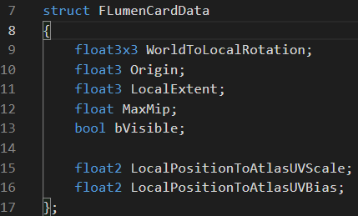
UE5各个文件入口都是最后一个函数，流程还是比较容易分析的，
但是具体实现细节需要更多时间研究
离线
生成Mesh Cards（本质是2层LOD体素）
Cache voxel 3D clipmap
1.第0/2/4帧更新第0级clipmap，第1/5/9更新第1级clipmap，3/11/19更新第2级，7/15/23更新第3级clipmap
2.使用对应的clipmap剔除掉LumenCards
3.clipmap和Voxel MDF求交生成visibility buffer
4.从visibility buffer获取最佳的三个meshcard来对voxel结算光照
代码：ComputeLumenSceneVoxelLighting函数
LumenTracingCommon.ush文件
近景
MDF加速光线求交，trace voxelLighing使用类似VSM的方式计算遮挡信息
生成MDF和GDF
运行态（近景）
lumen
GDF加速光线求交，Trace voxelLighting时无遮挡计算
中距离
更新LumenScene
Cache GI Volume(处理半透明物体)
1.添加新的MeshCard，老的meshcard扔掉。
2.更新当前场景的DF
3.找到MeshCard在AtlasTexture分配的位置。
4.更新AtlasTexture中的MaterialAttributes
这些都是CPU端代码，最后形成的meshcards list 会在最后做合批
代码：LumenScene.cpp
1.使用coneTrace 采样VoxelLighing
2.使用2阶SH保存trace的结果
3.使用两个历史数据来做采样结果复用
代码：ComputeLumenTranslucencyGIVolume函数
LumenTranslucencyVolumeLighting.usf文件
远景
使用DistantMeshCard来计算光照。
自动放置 Probe
Cache Meshcard的AtlasTexture
1.根据当前帧屏幕像素对应的世界位置放置probe
2.使用coneTrace采样蓝色部分生成probe的Radiance，对Probe做球面滤波，存成SH
代码：RenderLumenScreenProbeGather函数
Probe主要是为了解决光照GI信息密度不均匀问题
超远景
SSGI
1.利用上一帧的Voxel Lighting或者Irradiance Cache计算间接光照，并做双线性滤波
2.计算直接光照，叠加到FinalLightingAtlas
3.应用Albedo和Emissive
4.为最后的FinalLightingAtlas生成Mipmap
代码：LumenSceneLighting.cpp的RenderLumenSceneLighting函数
代码： DeferredShadingRenderer.cpp 里面搜索
RenderDiffuseIndirectAndAmbientOcclusion
和RenderLumenSceneLighting
生成Irradiance cache
并获取光照信息
代码：LumenRadianceCache.cpp
其他
RTGI、SSAO、RTAO等

Slide 2
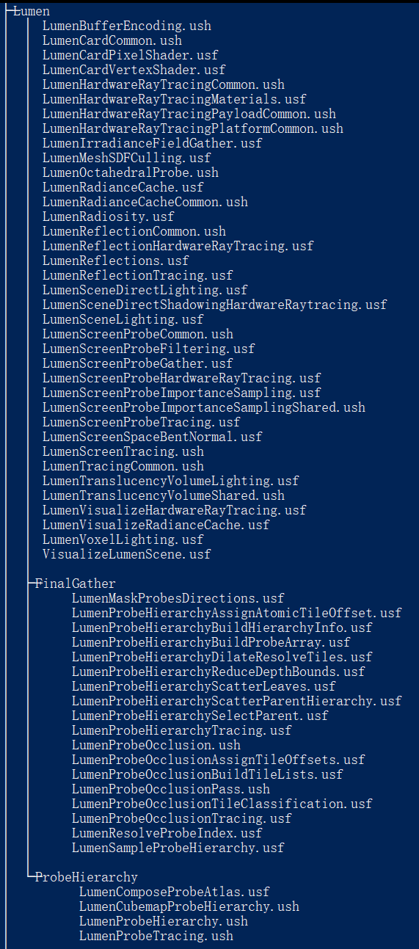
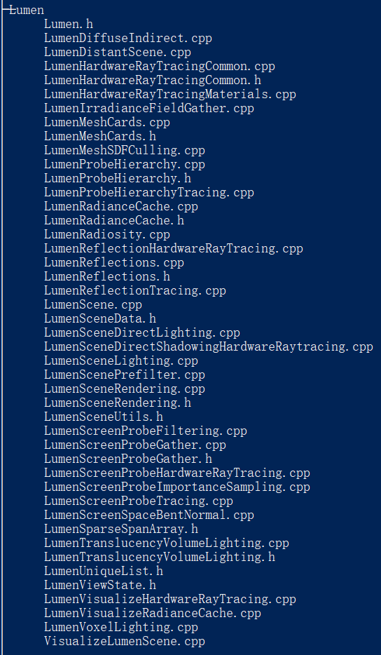
Lumen的代码量相对较大：
 | Nanite | Lumen
Shader | 7022 | 17884
C++ | ~10000 | 22637
C++
Shaders

Slide 3
Light probe

Slide 4
Distance field

Slide 5
Distance field

